Slide 1


Introducción a Python
Introducción
2026

Slide 2

Temario
Introducción a Python
  Historia
  Probando Python
http://www.codingdojo.com/

Slide 3



Cronología
Guido Van Rossum
Python es un lenguaje de propósito general y de tipo script. Es empleado para aplicaciones de interfaces, bases de datos, computación científica, aplicaciones web (client-server web programming) entre otras.
Principales características:
Facilidad de lectura (código interpretado)
Sistema de tipo dinámico
Manejo automático de administración de memoria
(creador de Python)
“es un científico de la computación​ conocido por ser el autor del lenguaje de programación Python en 1991” (fuente: Wikipedia)
1991
94
95
96
97
98
99
2000
01
02
03
04
05
06
07
08
09
10
11
12
13
14
15
16
17
18
19
20
21
22
23
24
25
0.9.0
Python 1
1.0
1.6
2.0
2.6
2.7
Python 2
Python 3
3.0
3.13

Slide 4
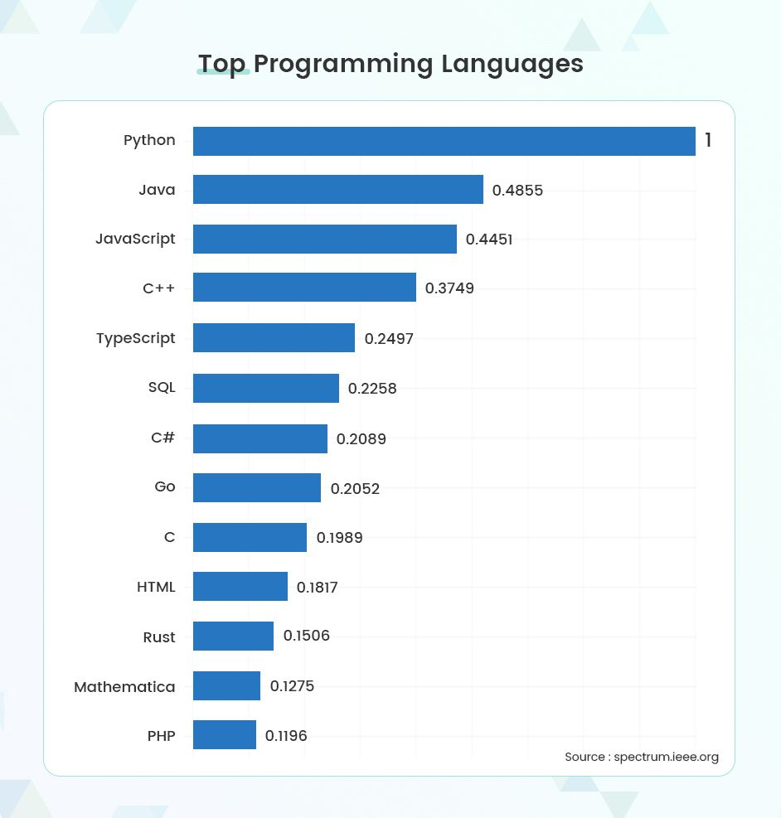
Popularidad
2026
Top programming Language?”
fuente: https://radixweb.com/blog/top-programming-languages

Slide 5
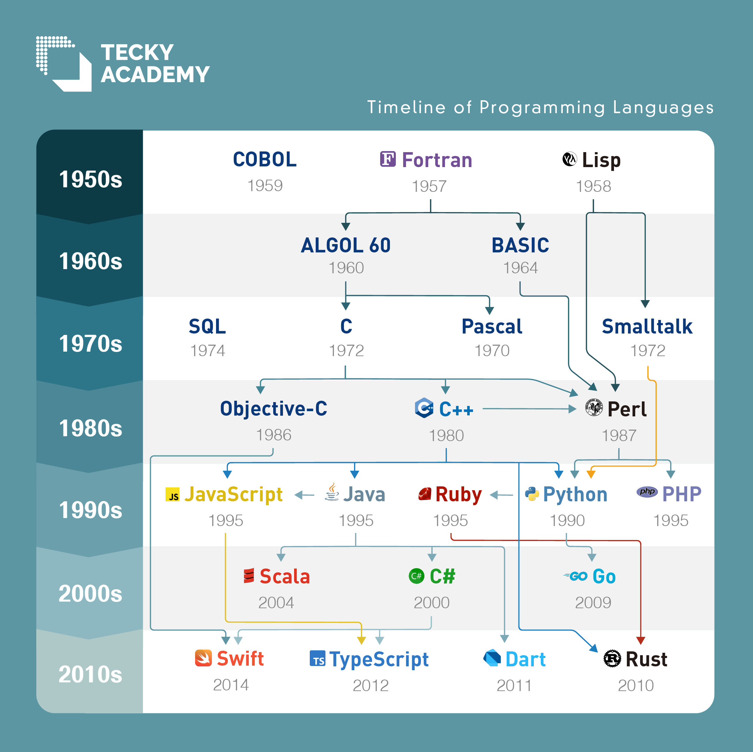
¿ Lenguajes ?
fuente: https://tecky.io/en/blog/evolution-of-programming-languages/

Slide 6
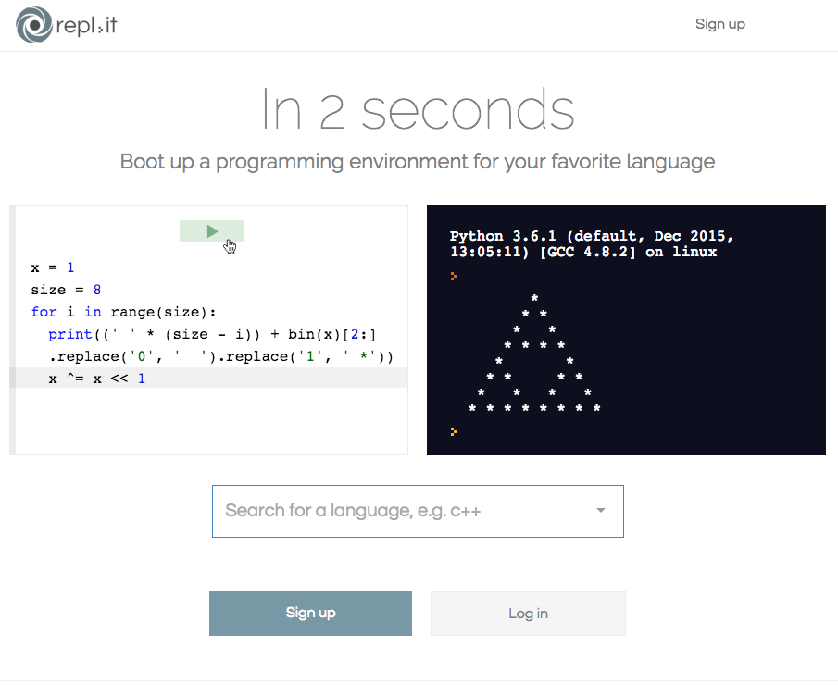
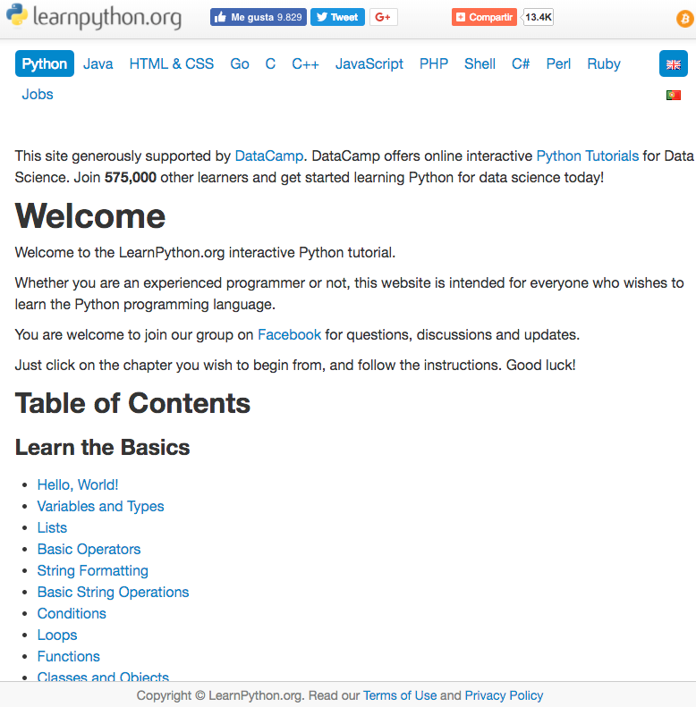
Instalación
online
Ambientes de trabajo
repl.it
www.learnpython.org

Slide 7
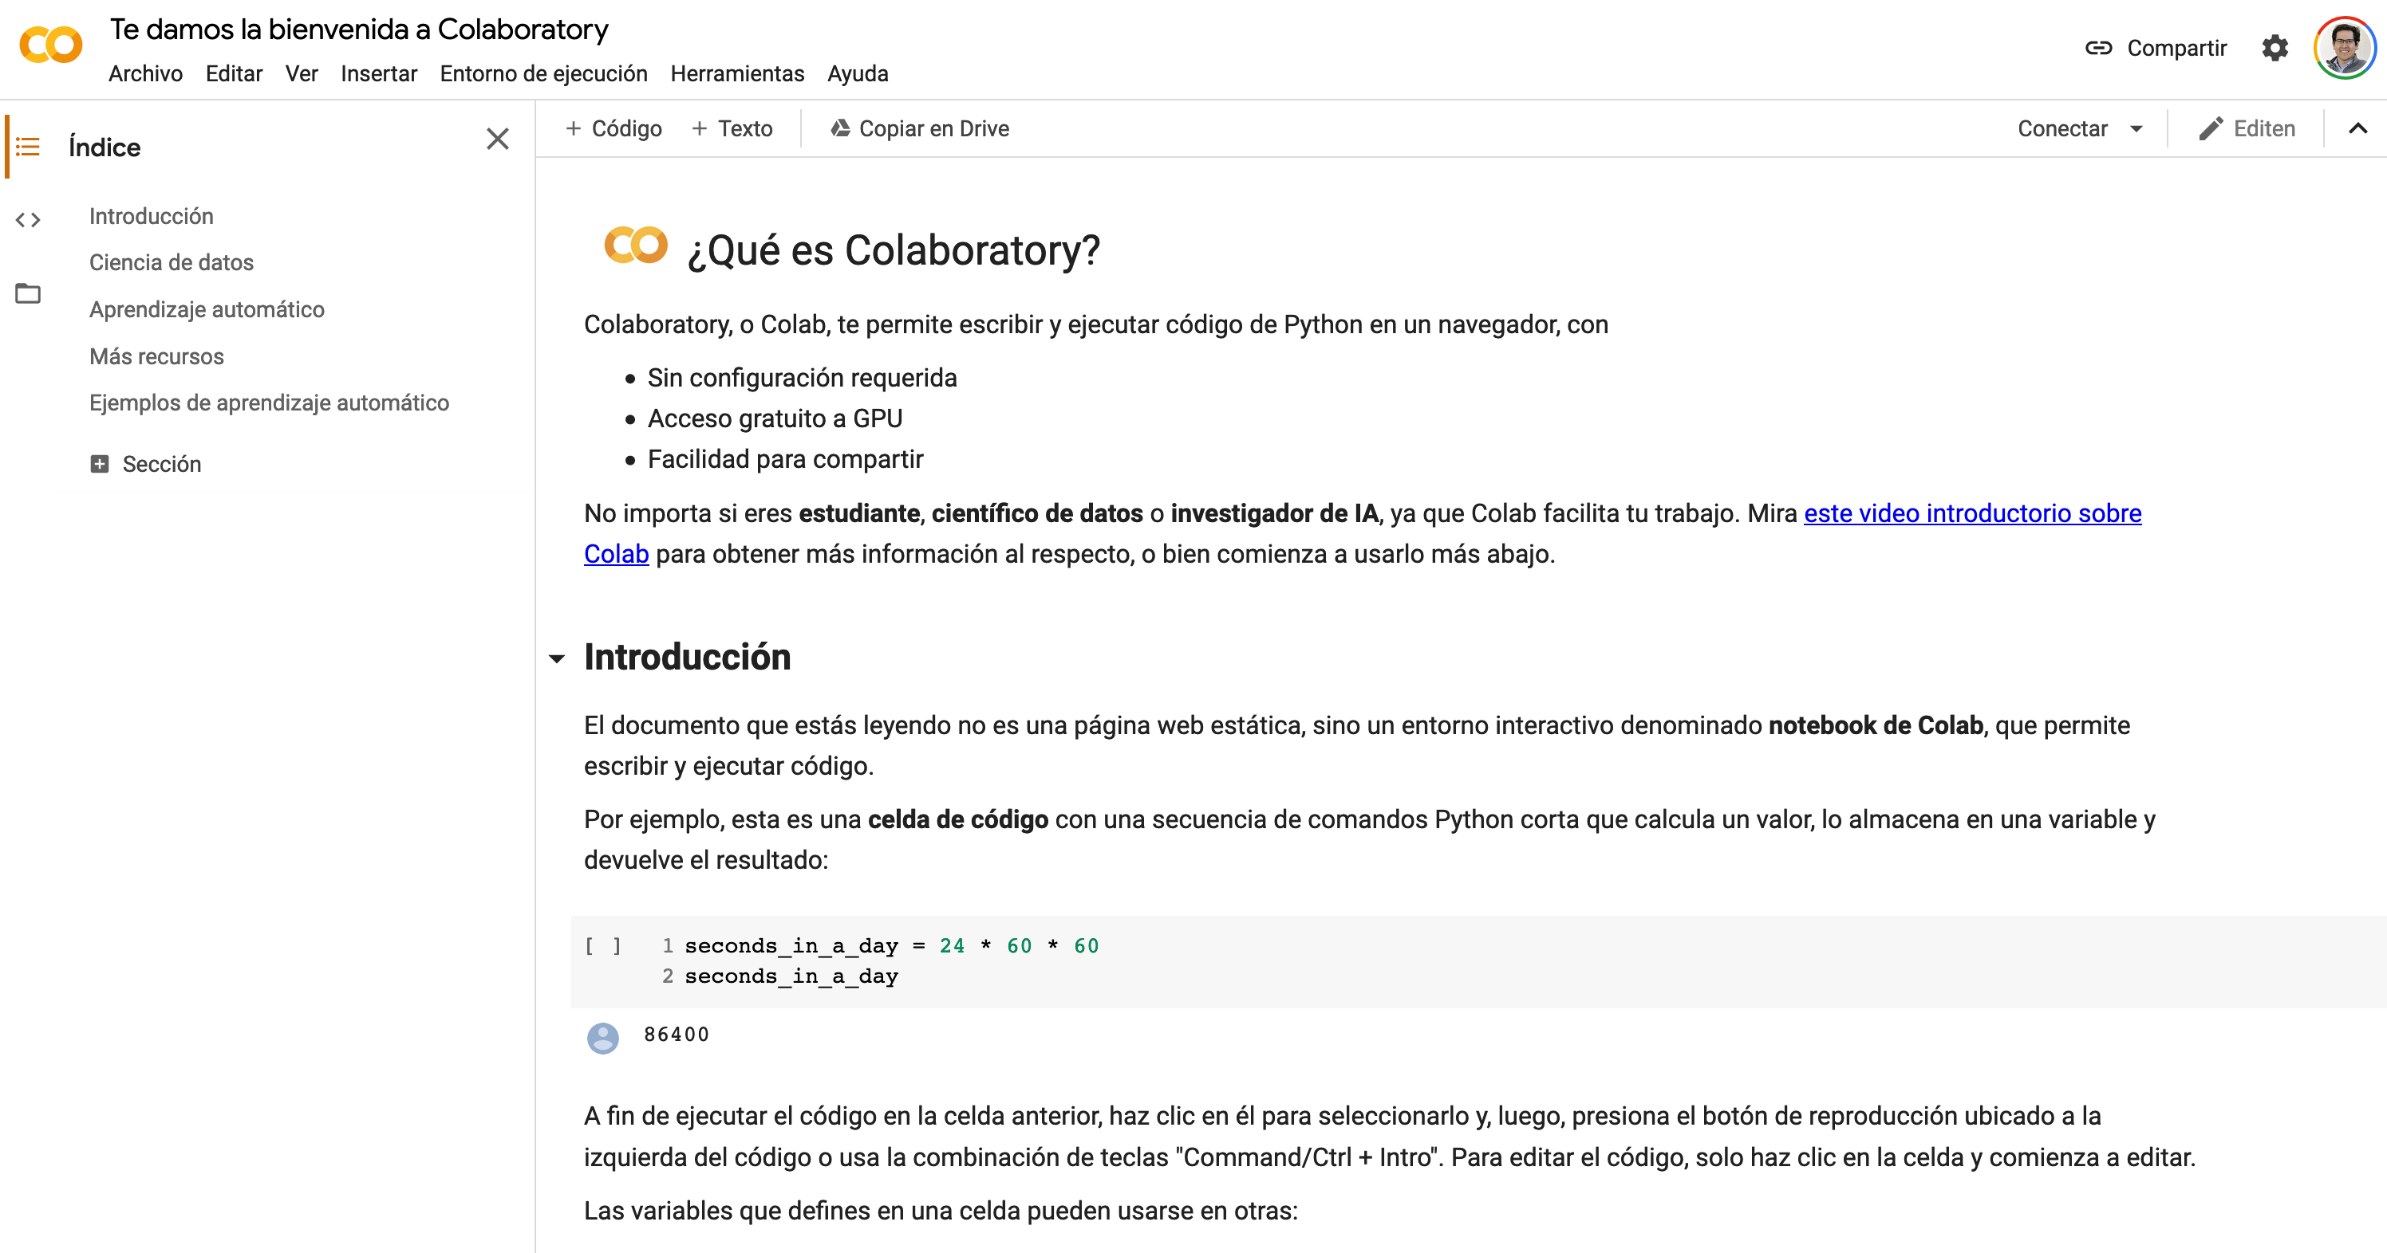
Instalación
online
Ambientes de trabajo
https://colab.research.google.com/

Slide 8
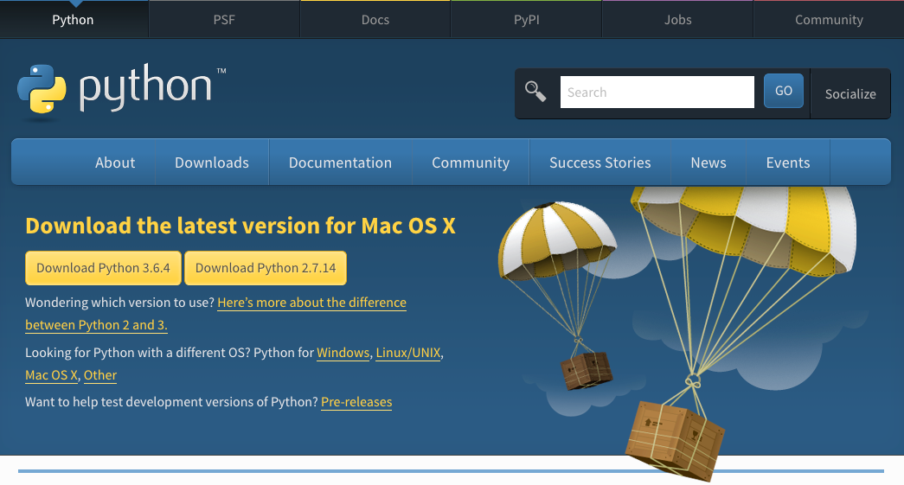
Instalación
offline

Slide 9
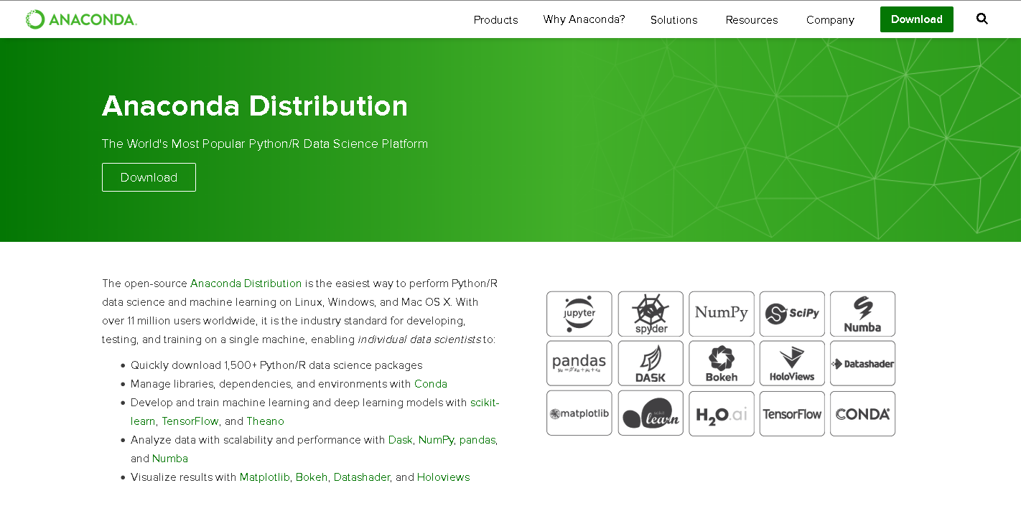
Instalación
offline

Slide 10

Spyder

Slide 11



Temario
Introducción a Python
Primeros pasos
  Lección 01: Despliegue de datos
http://www.codingdojo.com/

Slide 12



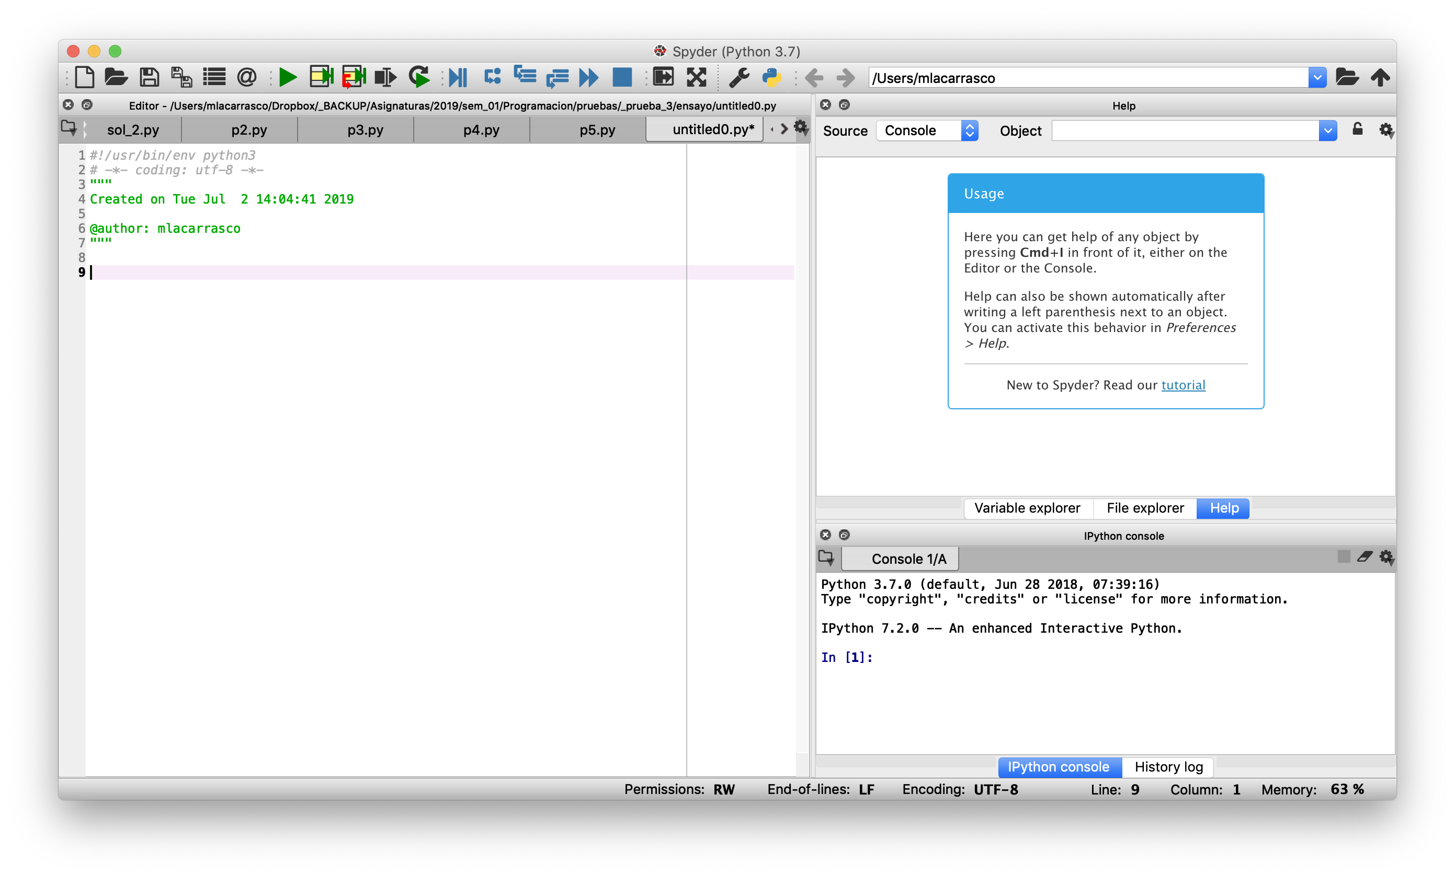
Lección 01
computador
Un programa en Python está conformado por líneas de texto que contienen una o más instrucciones y sentencias del lenguaje
programa .py
terminal
Ejecutar
spyder
Esta zona se conoce como terminal. En ella se muestran los resultados de nuestro programa
Esta zona podemos escribir las instrucciones y sentencias, y luego ejecutarlas haciendo clic en el botón Ejecutar

Slide 13
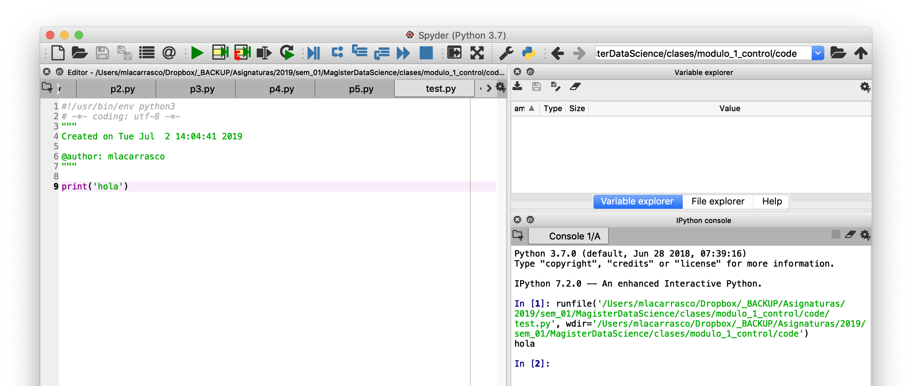
Lección 01
print()
El comando print() permite desplegar el resultado de un variable o un texto por la terminal. Si escribimos texto, éste debe ir escrito entre comillas. Si escribimos una variable, éste despliega el valor almacenado en dicha variable.
2
1
El primer paso consiste en escribir uno o más instrucciones. El segundo paso es ejecutar el código, y el último paso es revisar los resultados en la terminal
3
Secuencia de pasos:
1
2
3

Slide 14
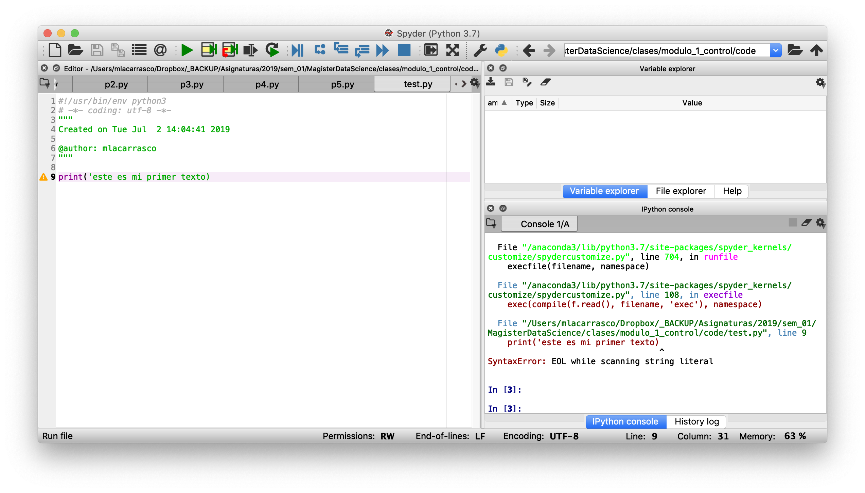


Lección 01
print()
Si escribimos texto, éste debe ir escrito entre comillas. En caso contrario, el computador arrojará un error ya que no sabrá donde termina la cadena de texto.
Como se observa en la terminal, sino que un error. Esto ocurre por que hemos omitido el símbolo ’ en la cadena de texto.
print('este es mi primer texto)
print('este es mi primer texto')

Slide 15
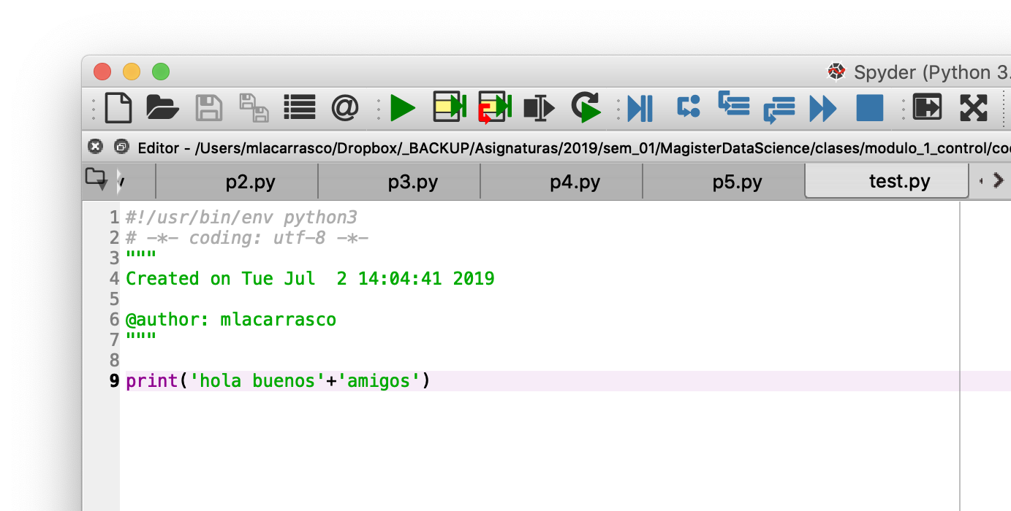
Lección 01
print()
Para unir dos cadenas de texto, podemos emplear el símbolo +
Es importante notar que une directamente las cadenas sin dejar un espacio en blanco entre éstas
Cadena de caracteres
INPUT
h
o
l
a
_
b
u
e
n
o
s
a
m
i
g
o
s
OUTPUT
h
o
l
a
_
b
u
e
n
o
s
a
m
i
g
o
s

Slide 16
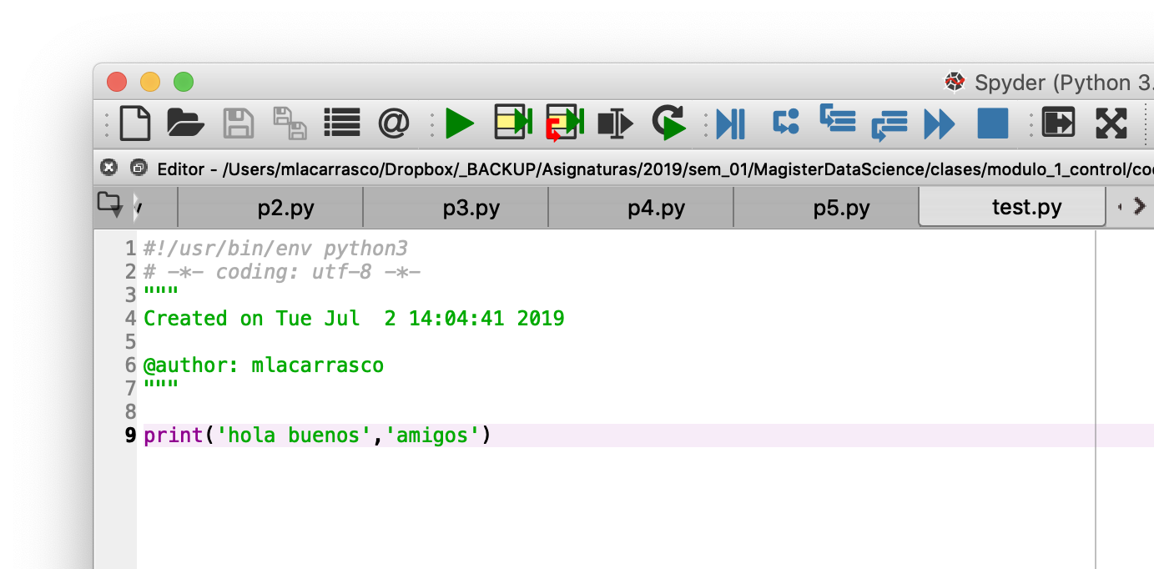
Lección 01
print()
Para imprimir más de una cadena de caracteres, o mezclar cadenas de caracteres con números u otro tipo de datos, podemos hacerlo usando print separando los objetos por coma
Cadena de caracteres
,
INPUT
h
o
l
a
_
b
u
e
n
o
s
a
m
i
g
o
s
OUTPUT
h
o
l
a
_
b
u
e
n
o
s
_
a
m
i
g
o
s

Slide 17
Temario
Introducción a Python
Primeros pasos
  Lección 01: Despliegue de resultados
  Lección 02: Variables
http://www.codingdojo.com/

Slide 18

Lección 2
Variables y asignación
fuente: https://moorinsightsstrategy.com/rambus-launches-first-chip-in-25-years-r-ddr4-server-memory-chipset-at-intel-developer-forum/

Slide 19

Lección 2
Variables y asignación
Creación de variables
Supongamos que la memoria que tenemos dispone de 64 bloques.
Cada bloque puede guardar un número de 8 bits.
¿Cuantos bytes podemos almacenar?
vista de bloques en la memoria del computador

Slide 20
Lección 2
Variables y asignación
Creación de variables
Cuando encedemos el computador, el sistema operativo utiliza parte de la memoria RAM
Lo mismo sucede con los programas que empleamos
vista de bloques en la memoria del computador

Slide 21
Lección 2
Variables y asignación
Creación de variables
i = 2
operador asignación
i
2
La asignación es siempre del lazo derecho al izquierdo
Mediante la asignación almacenamos un valor en la memoria

Slide 22
Temario
Introducción a Python
Primeros pasos
  Lección 01: Despliegue de resultados
  Lección 02: Variables
  Lección 03: Operaciones aritméticas
http://www.codingdojo.com/

Slide 23
Lección 3 operaciones aritméticas
suma
resta
multiplicación
Operaciones aritméticas
+
-
*
Python permite efectuar las siguientes operaciones aritméticas
división
módulo
/
%
1
2
3
4
w = 100
i = 2 + w
w = 100
i = (2 + w)
i = i – 3
w = 100
i = (w - 98) * (w * 2)
w = 100
i = 2
w = w / 2
i = w - i

Slide 24
Lección 3 operaciones aritméticas
1
w = 100
w
100
Toda variable tiene un tipo de datos definido. Si empleamos varias variables del mismo tipo solo debemos separarlas por comas.

Slide 25
Lección 3 operaciones aritméticas
1
w = 100
i = 2 + w
2 +
100
w
100
i
Siempre debe calcularse (evaluarse) la parte derecha de la asignación y luego se almacena el resultado al lado izquierdo

Slide 26
Lección 3 operaciones aritméticas
1
w = 100
i = 2 + w
2 +
100
w
100
i
102
102
Siempre debe calcularse (evaluarse) la parte derecha de la asignación y luego se almacena el resultado al lado izquierdo

Slide 27
Lección 3 operaciones aritméticas
2
w = 100
i = 2 + w
i = i – 3
102
– 3
w
100
i
102

Slide 28
Lección 3 operaciones aritméticas
2
w = 100
i = 2 + w
i = i – 3
102
– 3
w
100
i
99
99
Si observamos la variable i, ésta no ha modificado su valor hasta que se haya asignado algo en ella

Slide 29
Lección 3 operaciones aritméticas
3
w = 100
i = (w - 98) * (w * 2)
2
*
200
w
100
i

Slide 30
Lección 3 operaciones aritméticas
3
w = 100
i = (w - 98) * (w * 2)
2
*
200
w
100
i
400
400
Recuerde, siempre debe terminar de calcular las operaciones y luego se asigna a la variable definida.

Slide 31
Lección 3 operaciones aritméticas
4
w = 100
i = 2
2
w
100
i
2

Slide 32
Lección 3 operaciones aritméticas
4
w = 100
i = 2
w = w / i
100
/ 2
w
100
i
2
Recuerde, siempre debe terminar de calcular las operaciones y luego se asigna a la variable definida.

Slide 33
Lección 3 operaciones aritméticas
4
w = 100
i = 2
w = w / 2
100
/ 2
w
50.0
i
50.0
2

Slide 34
Lección 3 operaciones aritméticas
4
w = 100
i = 2
w = w / i
i = w - i
50.0
-
2
w
50.0
i
2

Slide 35
Lección 3 operaciones aritméticas
4
w = 100
i = 2
w = w / i
i = w - i
50.0
-
2
w
50.0
i
48.0
48.0
Recuerde, siempre debe terminar de calcular las operaciones y luego se asigna a la variable definida.

Slide 36
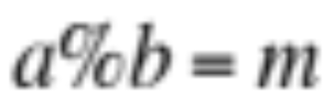
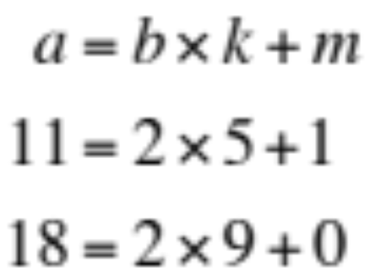
Lección 3 operaciones aritméticas
suma
resta
+
-
división
módulo
/
%
multiplicación
*
módulo o resto división
módulo o resto división
36

Slide 37
Lección 3 operaciones aritméticas
Orden de Precedencia
Recuerda. El orden de precedencia es importante. Este es el orden que utiliza Python
1^{ro}
2^{do}
3^{ro}
4^{to}
izquierda a derecha
izquierda a derecha
paréntesis
exponente
multiplicación
división
módulo
suma
resta
( )
**
*
/
%
+
-
37

Slide 38
Lección 3
Recordemos que una variable representa un espacio de memoria en el computador que puede ser modificado en el tiempo y permite el registro y acceso a los datos.
Matemáticas
Python
x = 7
y = 5
z = x - y
x = 7
y = 5
z = x - y
print(z)
memoria del computador
El computador reserva un espacio en memoria y a medida que se ejecutan instrucciones, se acceden y modifican los datos según la ejecución del programa
x
x
y
x
y
7
7
5
7
5
sin cambios
z
bloques
2
registro
lectura
0
1
2
3
línea de tiempo

Slide 39
Lección 3
Una variable representa un espacio de memoria en el computador que puede ser modificado en el tiempo y permite el registro y acceso a los datos.
Matemáticas
Python
x = 7
y = 5
x = 9
z = x - y
x = 7
y = 5
x = 9
z = x - y
print(z)
1
2
3
4
5
memoria del computador
x
x
y
x
y
x
y
7
7
5
9
5
9
5
sin cambios
z
bloques
4
registro
lectura
0
1
2
3
4
línea de tiempo

Slide 40
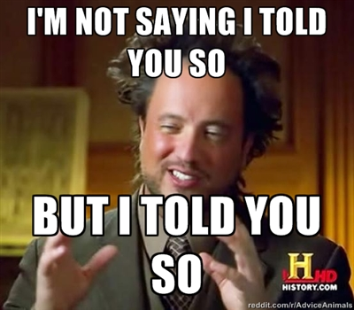
Lección 3
Una variable representa un espacio de memoria en el computador que puede ser modificado en el tiempo y permite el registro y acceso a los datos.
Python
x = 7
y = 5
x = 9
z = x - y
print(z)
Importante
La asignación es siempre de
derecha a izquierda
x – y = z
z = x - y

Slide 41
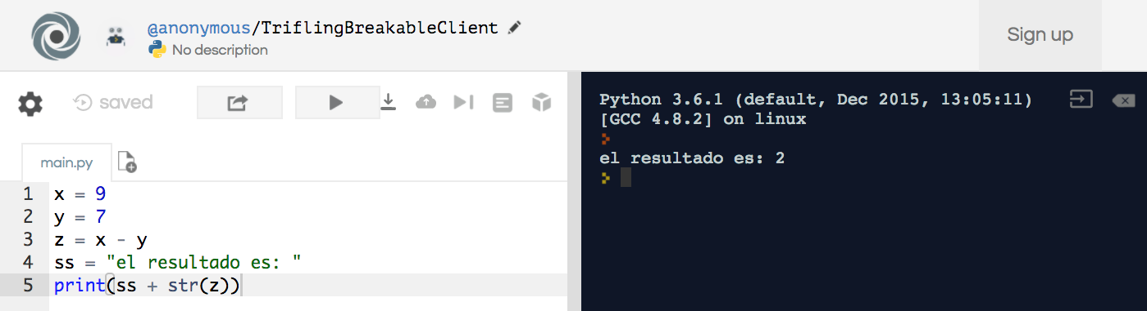
Lección 3
str()
Vimos anteriormente que print me permite imprimir varios valores separados por coma. Una alternativa es el comando str() que permite transformar un número en una cadena de texto. Con ello podemos concatenar distintos tipos de datos (números o texto)
repl.it
Es posible combinar distintos tipos de operaciones con variables de números y texto para producir resultados más complejos
print(ss + str(z) )
número
cadena de texto
cadena de texto

Slide 42

¡Prueba tú!
Tiempo : 5 minutos
Vamos a comenzar usando Python como una calculadora. Para ello muestra en pantalla la siguiente operación matemática y su resultado. Por ejemplo:
El resultado de 2 * 3 + 4 – 12 ** 5 es -248822
¿Qué operaciones matemáticas ocupaste?
¿Tuviste algún problema al imprimir en pantalla?

Slide 43
Temario
Introducción a Python
Primeros pasos
  Lección 01: Despliegue de resultados
  Lección 02: Variables
  Lección 03: Operaciones aritméticas
  Lección 04: Ingreso de datos
http://www.codingdojo.com/

Slide 44
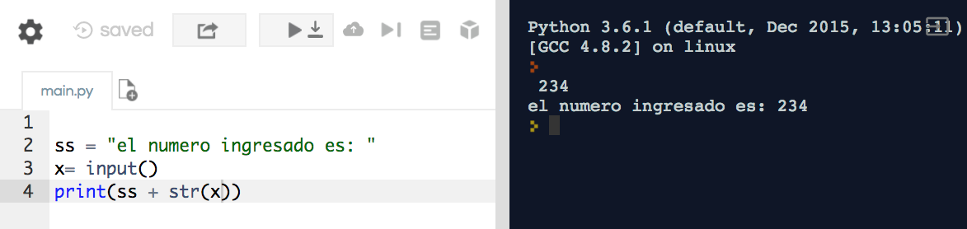
Lección 4
input()
El comando input() permite ingresar un numero por la terminal. El programa espera que el usuario escriba un número y presione la tecla “enter”
repl.it
cualquier valor alfanumérico será procesado como una cadena de caracteres.
Es tarea del programador transformar los caracteres numéricos a números
x = input()
texto
cadena de texto

Slide 45
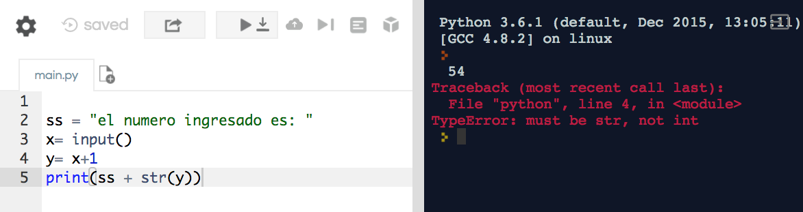
Lección 4
input()
El comando input() permite ingresar un número por la terminal. El programa espera que el usuario escriba un número y presione la tecla “enter”
repl.it
y = x + 1
El error se genera por que el intérprete comprende que el valor almacenado en la variable ‘x’ es una cadena de caracteres y no un valor entero (número)
cadena de texto
resultado de la operación
número entero

Slide 46
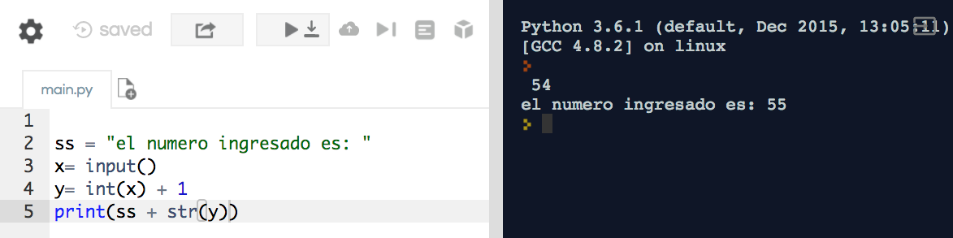
Lección 4
int()
El comando int() transforma una cadena alfanumérica en un número entero. Importante : Usted debe ingresar un número entero sin decimales, sin caracteres.
repl.it
El proceso anterior se denomina conversión de tipos. Consiste en cambiar el tipo de datos de un origen a uno de destino según el formato seleccionado.
y = int(x) + 1
cadena de texto
número entero
número entero

Slide 47
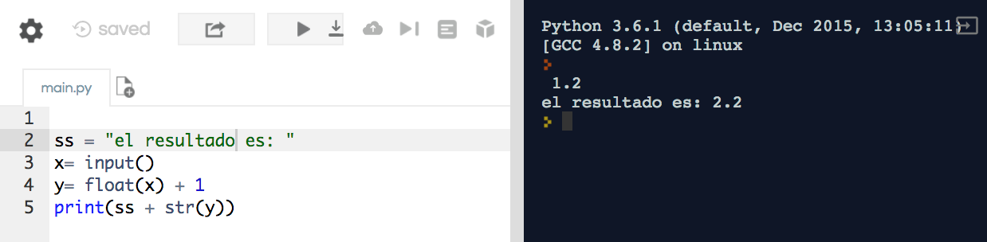
Lección 4
float()
El comando float() transforma una cadena alfanumérica en un número flotante. Importante: Usted puede ingresar un número con decimales (o punto flotante) pero sin caracteres
repl.it
El proceso anterior se denomina conversión de tipos. Consiste en cambiar el tipo de datos de un origen a uno de destino según el formato seleccionado.
cadena de texto
y = float(x) + 1
número decimal
número decimal

Slide 48
Temario
Introducción a Python
Primeros pasos
  Lección 01: Despliegue de resultados
  Lección 02: Variables
  Lección 03: Operaciones aritméticas
  Lección 04: Ingreso de datos
  Ejercicio 1
http://www.codingdojo.com/

Slide 49

Ejercicio 1
Tiempo : 5 minutos
Realice un programa que calcule el área de un rectángulo.
b
area = a × b
a
Preguntas
¿Cómo se calcula el área?
¿Cómo solicito los datos al usuario?
¿Cómo realizo la multiplicación?
¿Los valores son números enteros o decimales?
¿El resultado es un entero o decimal?
¿Cómo se muestra el resultado?
Proceso de pensamiento guiado con preguntas, también conocido como pensamiento crítico

Slide 50
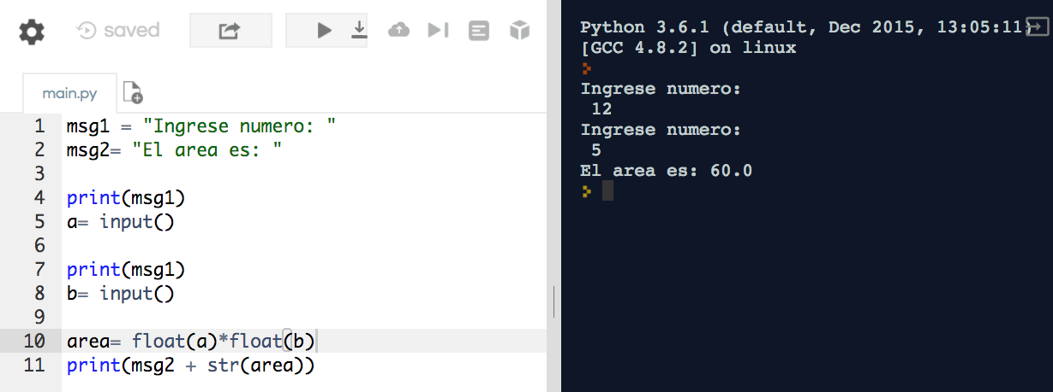
Ejercicio 1
Realice un programa que calcule el área de un rectángulo.
¿Cómo se calcula el área?
¿Cómo solicito los datos al usuario?
¿Cómo realizo la multiplicación?
¿Los valores son números enteros o decimales?
¿Donde almaceno el resultado?
¿Cómo se muestra el resultado?
area = a × b
input()
*
float()
area
print() y str()
repl.it

Slide 51
Temario
Introducción a Python
Primeros pasos
Estructuras de control
  Operadores lógicos
  Condicionales IF-ELSE
http://www.codingdojo.com/

Slide 52
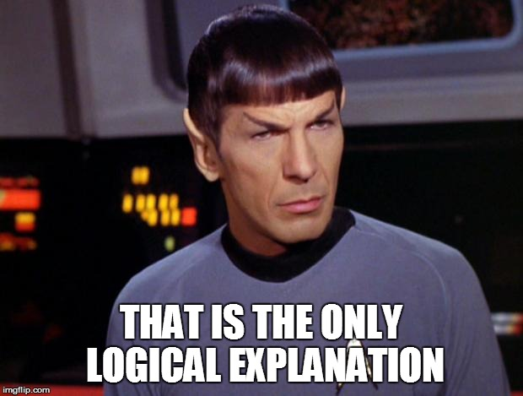
Condicionales operadores relacionales
==
!=
Operadores de igualdad
comparación
distinto de
mayor
>
menor
<
Operadores relacionales
>=
<=
mayor igual
menor igual
Resultados posibles
1
0
verdadero
(TRUE)
falso
(FALSE)

Slide 53
Condicionales operadores relacionales
w = 100
i = 99 == w
99 ==
100
w
100
i
En el caso de las operaciones relacionales, el único resultado posible es False o True

Slide 54
Condicionales operadores relacionales
w = 100
i = 99 == w
99 ==
100
w
100
i
False
False
En el caso de las operaciones relacionales, el único resultado posible es False o True

Slide 55
Condicionales operadores relacionales
w = 100
i = 100 >= w
100 >=
100
w
100
i
En el caso de las operaciones relacionales, el único resultado posible es True o False.

Slide 56
Condicionales operadores relacionales
w = 100
i = 100 >= w
100 >=
100
w
100
i
True
True

Slide 57
Condicionales operadores lógicos
operando
operando
Tabla de verdad
a | b | not(a) | a and b | a or b
True | True | False | True | True
True | False | False | False | True
False | True | True | False | True
False | False | True | False | False
Operadores lógicos
precedencia
1^{ro} |  | 2^{do} | 3^{ro} | 4^{to}
== | != | not | and | or
and
Si ambos operandos son verdaderos, la condición se hace verdadera
or
Si cualquiera de los operandos es verdadero, la condición se hace verdadera
Revierte el resultado lógico de su operando. Si la condición es verdadera, se revierte a falso
not

Slide 58
Condicionales operadores lógicos
precedencia
operando
operando
Tabla de verdad
1^{ro} |  | 2^{do} | 3^{ro} | 4^{to}
== | != | not | and | or
a | b | not(a) | a and b | a or b
True | True | False | True | True
True | False | False | False | True
False | True | True | False | True
False | False | True | False | False
Ejemplo
Expresión | Evaluación | Resultado
(25>1) and (10>2)
not(25>1) and (10>2)
(-8<-3) or 100<99
not(25>1) and (-8<-3) or 100<99

Slide 59
Condicionales operadores lógicos
precedencia
operando
operando
Tabla de verdad
1^{ro} |  | 2^{do} | 3^{ro} | 4^{to}
== | != | not | and | or
a | b | not(a) | a and b | a or b
True | True | False | True | True
True | False | False | False | True
False | True | True | False | True
False | False | True | False | False
Ejemplo
Expresión | Evaluación | Resultado
(25>1) and (10>2) | True and True | True
not(25>1) and (10>2)
(-8<-3) or 100<99
not(25>1) and (-8<-3) or 100<99

Slide 60
Condicionales operadores lógicos
precedencia
operando
operando
Tabla de verdad
1^{ro} |  | 2^{do} | 3^{ro} | 4^{to}
== | != | not | and | or
a | b | not(a) | a and b | a or b
True | True | False | True | True
True | False | False | False | True
False | True | True | False | True
False | False | True | False | False
Ejemplo
Expresión | Evaluación | Resultado
(25>1) and (10>2) | True and True | True
not(25>1) and (10>2) | False and True | False
(-8<-3) or 100<99
not(25>1) and (-8<-3) or 100<99

Slide 61
Condicionales operadores lógicos
precedencia
operando
operando
Tabla de verdad
1^{ro} |  | 2^{do} | 3^{ro} | 4^{to}
== | != | not | and | or
a | b | not(a) | a and b | a or b
True | True | False | True | True
True | False | False | False | True
False | True | True | False | True
False | False | True | False | False
Ejemplo
Expresión | Evaluación | Resultado
(25>1) and (10>2) | True and True | True
not(25>1) and (10>2) | False and True | False
(-8<-3) or 100<99 | True or False | True
not(25>1) and (-8<-3) or 100<99

Slide 62
Condicionales operadores lógicos
precedencia
operando
operando
Tabla de verdad
1^{ro} |  | 2^{do} | 3^{ro} | 4^{to}
== | != | not | and | or
a | b | not(a) | a and b | a or b
True | True | False | True | True
True | False | False | False | True
False | True | True | False | True
False | False | True | False | False
Ejemplo
Expresión | Evaluación | Resultado
(25>1) and (10>2) | True and True | True
not(25>1) and (10>2) | False and True | False
(-8<-3) or 100<99 | True or False | True
not(25>1) and (-8<-3) or 100<99 | (False and True) or False = False or False | False

Slide 63
Temario
Introducción a Python
Primeros pasos
Estructuras de control
  Operadores lógicos
  Condicionales IF-ELSE
http://www.codingdojo.com/

Slide 64
Condicionales
Recordemos que en un algoritmo los condicionales se escriben en forma Si <condicion>: <instrucciones>
¿Cómo se escribirá lo siguiente en Python?
Algoritmo
Python
Asigna valor 0 a x
Si x es 0:
Mostrar 'Obvio!'
Terminar Algoritmo
?

Slide 65
Condicionales
Recordemos que en un algoritmo los condicionales se escriben en forma Si <condicion>: <instrucciones>
¿Cómo se escribirá lo siguiente en Python?
Algoritmo
Python
Asigna valor 0 a x
Si x es 0:
Mostrar 'Obvio!'
Terminar Algoritmo
x = 0
if x == 0:
print("Obvio!")
== se usa para comparar x con 0, y da un valor de verdad

Slide 66
Condicionales
if <condición lógica> :
Si la condición es verdadera (True o un entero positivo), el control del programa se dirige al bloque de instrucciones del if. Luego continúa su ejecución fuera del bloque
Inicio
Inicio
False
True
condición
condición
Bloque if
Fin
Fin

Slide 67
Condicionales
if <condición lógica> :
area = 10
w = 8
if area > 10:
area = 9
condición
Si la condición es verdadera, el control del programa se dirige al bloque de instrucciones del if. Luego continúa su ejecución fuera del bloque
bloque IF
Inicio
bloque de instrucciones
True
Importante
Las instrucciones dentro del bloque deben estar indentadas con al menos un espacio. Si no lo hace, el intérprete no ejecutará el programa
condición
Bloque if
Fin

Slide 68
Condicionales
area = 10
w = 8
if area > 10:
print('El area es mayor a 10')
w = 11
area = 9
Inicio
condición
¿Qué valor tiene la variable w al término del programa?

Slide 69
Condicionales
area = 10
w = 8
if area > 10:
print('El area es mayor a 10')
w = 11
area = 9
Inicio
False
condición
¿Qué valor tiene la variable w al término del programa?
Fin
la variable w tiene el valor 8 ya que NO ingresa al bloque IF, y NO se modifica el valor asignado al comienzo del programa.

Slide 70
Condicionales
area = 10
w = 8
if area >= 10:
print('El area es mayor a 10')
w = 11
area = 9
Inicio
condición
condición
¿Qué valor tiene la variable w al término del programa?

Slide 71
Condicionales
area = 10
w = 8
if area >= 10:
print('El area es mayor a 10')
w = 11
area = 9
Inicio
True
condición
Bloque if
¿Qué valor tiene la variable w al término del programa?
Fin
la variable w el valor 11 ya que ingresa al bloque IF, y en ella se modifica el valor almacenado en la variable w.

Slide 72
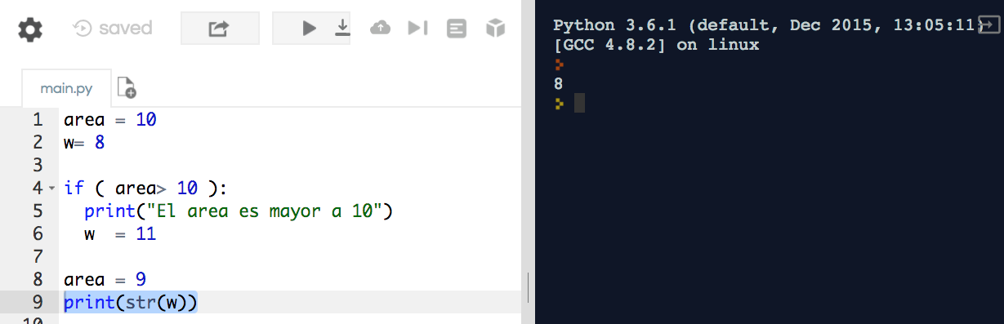
Condicionales
if(condición):
La instrucción if(): nos permite evaluar una condición lógica que tiene dos resultados posibles: verdadero o falso .
repl.it
¿Qué resultado se muestra por la terminal?
Tabla de comparaciones lógicas
Resultados posibles
comparación
==
distinto de
!=
1
verdadero
(TRUE)
mayor
>
menor
<
>=
<=
0
falso
(FALSE)
mayor igual
menor igual

Slide 73
Condicionales
if <condición lógica> :
else:
Si la condición es verdadera, el control del programa se dirige al bloque de instrucciones del if. Si es falsa realiza el bloque else.
Inicio
Inicio
False
True
condición
condición
Bloque
else
Bloque if
Fin
Fin

Slide 74
Condicionales
if <condición lógica> :
else:
Si la condición es verdadera, el control del programa se dirige al bloque de instrucciones del if. Si es falsa realiza el bloque else.
Conjunto Universo = Figuras Geométricas
else
if la figura es un cuadrado

Slide 75
Condicionales
area = 10
w = 8
if area > 10:
print("El area es mayor a 10")
w = 11
else:
print(w)
Inicio
False
True
bloque IF
condición
Bloque
else
Bloque
if
bloque ELSE
Fin

Slide 76
Condicionales
area = 10
w = 8
if area > 10:
print('El area es mayor a 10')
w = 11
else:
area = 9
w = 7
print(w)
Inicio
False
True
condición
Bloque
else
Bloque
if
Fin
¿Qué valor tiene la variable w al término del programa?

Slide 77
Condicionales
area = 10
w = 8
if area > 10:
print('El area es mayor a 10')
w = 11
else:
area = 9
w = 7
print(w)
Inicio
False
True
al bloque else
condición
Bloque
else
Bloque
if
Fin
¿Qué valor tiene la variable w al término del programa?
la variable w tiene el valor 7 ya que NO ingresa al bloque if, pero SI ingresa al bloque else, modificando su valor

Slide 78
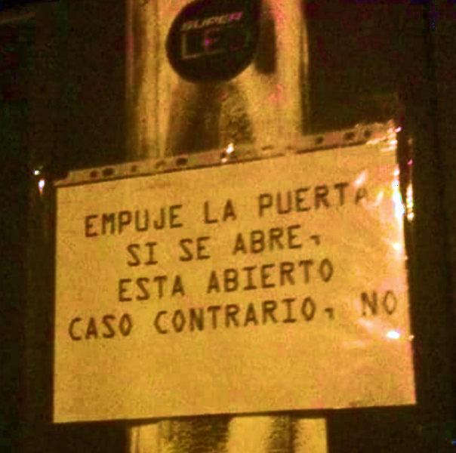

Slide 79
Temario
Introducción a Python
Primeros pasos
Estructuras de control
  Condicionales IF-ELSE
  Condicionales IF-ELIF-ELSE
http://www.codingdojo.com/

Slide 80
Condicionales
Hay veces que tenemos que separar nuestro conjunto universo en más de dos grupos: cuadrados, triángulos y el resto
¿Cómo se escribirán este tipo de condiciones en Python?
Conjunto Universo = Figuras Geométricas
if la figura es un triángulo
else
if la figura es un cuadrado

Slide 81
Condicionales
area = 5
w = 8
if area > 10:
print("El area es mayor a 10")
w = 11
else:
if area > 5:
else:
print(w)
Inicio
False
True
bloque if
condición
True
Bloque
if
condición
bloque else if
False
Bloque
if
bloque else
Bloque
else
Fin

Slide 82
Condicionales
area = 5
w = 8
if area > 10:
print('El area es mayor a 10')
w = 11
else:
if area > 5:
print('El area es mayor a 5')
w = 6
else:
print('El area es menor a 6')
w = 1
print(w)
Inicio
False
True
condición
True
Bloque
if
condición
False
Bloque
if
Bloque
else
¿se fijaron que hay que indentar más?
Fin
¿Qué valor tiene la variable w al término del programa?

Slide 83
Condicionales
En Python podemos compactar las condiciones anidadas haciendo uso de elif SIEMPRE y CUANDO sean excluyentes
area = 5
w = 8
if area > 10:
print('El área es mayor a 10')
w = 11
elif area > 5:
print('El área es mayor a 5')
w = 6
else:
print('El área es menor a 6')
w = 1
print(w)
Inicio
False
True
condición
True
Bloque
if
condición
False
Bloque
elif
Bloque
else
Fin

Slide 84
Condicionales
area = 5
w = 8
if area > 10:
print('El área es mayor a 10')
w = 11
elif area == 12:
print('El área es 12')
w = 6
else:
print('área es menor o igual a 10')
w = 1
print(w)
Inicio
False
True
Area >10
True
Bloque
if
Area ==12
False
Bloque
elif
Bloque
else
Fin

Slide 85
Condicionales
Esto no funciona..debe usarse:
area = 5
w = 8
if area > 10:
print("El area es mayor o a 10")
w = 11
elif area == 12:
print("El area es 12")
w = 6
else:
print("area es menor o igual a 10")
w = 1
print(w)
area = 5
w = 8
if area > 10:
if area == 12:
print("El area es 12")
w = 6
else:
print("El area es mayor a 10")
w = 11
else:
print("area es menor o igual a 10")
w = 1
print(w)

Slide 86
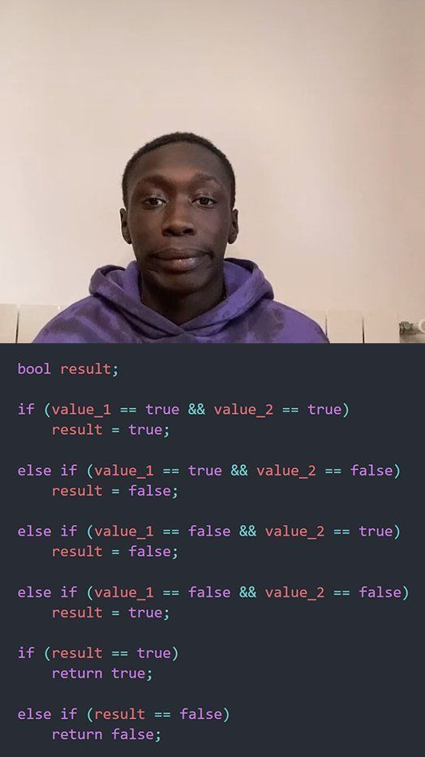
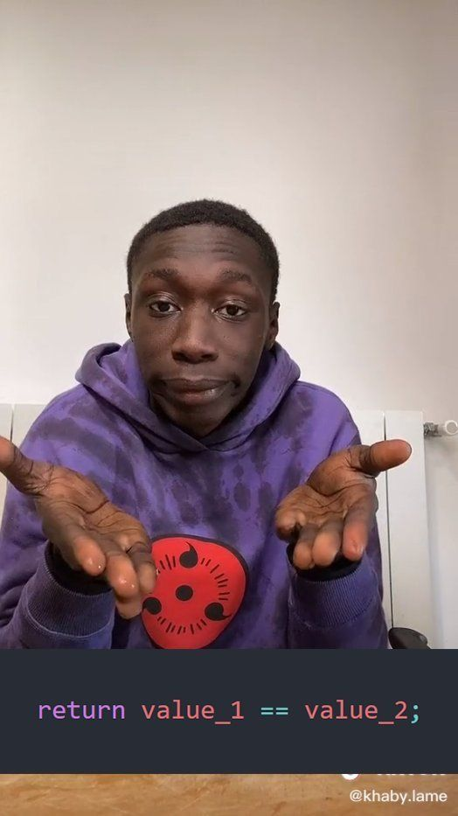

Slide 87
Temario
Introducción a Python
Primeros pasos
Estructuras de control
  Condicionales IF-ELSE
  Condicionales IF-ELIF-ELSE
  Ejercicios
http://www.codingdojo.com/

Slide 88
Ejercicio 1
Tiempo : 15 minutos
Realice un programa que le pregunte al usuario si le gustan los dulces y muestre el mensaje “A mi también” si escribe algunas de las siguientes respuestas: { Sí, Si, si, sí }
Preguntas
¿Cómo solicito los datos al usuario?
¿Cómo creo una condición compuesta?
¿Cómo se muestra el resultado?

Slide 89
Ejercicio 1
Tiempo : 15 minutos
Realice un programa que le pregunte al usuario si le gustan los dulces y muestre el mensaje “A mi también” si escribe algunas de las siguientes respuestas: { Sí, Si, si, sí }
Solución propuesta #1
print('Le gustan los dulces')
rsp= input()
if rsp == 'Si' or rsp =='Sí' or rsp == 'si' or rsp == 'sí':
print('A mi tambien')
Solución propuesta #2
if input('Te gustan los dulces') in ('Sí','Si','si', 'sí'):
print("A mi tambien")

Slide 90
Ejercicio 2
Tiempo : 5 minutos
Realice un programa que pregunte un número al usuario y luego imprima en pantalla si el número es par o impar
Preguntas
¿Cómo solicito los datos al usuario?
¿Cómo sé que un número es par?
¿Cómo se muestra el resultado?

Slide 91
Ejercicio 2
Tiempo : 5 minutos
Realice un programa que pregunte un número al usuario y luego imprima en pantalla si el número es par o impar
Solución propuesta
print('Ingresa un número')
num = int(input())
if num%2==0:
print('El numero es par')
else:
print('El numero es impar')

Slide 92
Ejercicio 3
Tiempo : 15 minutos
Twitter tiene un límite de 28 caracteres. Realice un programa que permita al usuario ingresar un texto e imprimir por pantalla “Escribe algo” si el usuario no escribió un texto, “OK” si el texto tiene 28 caracteres o menos, o “Texto muy largo” en caso contrario
Hint
Usa la función len() para obtener el largo de un texto
Imprimirá en pantalla ‘El largo de hola es 4’
saludo = 'hola'
largo = len(saludo)
print('El largo de', saludo, 'es', largo)

Slide 93
Ejercicio 3
Tiempo : 15 minutos
Twitter tiene un límite de 28 caracteres. Realice un programa que permita al usuario ingresar un texto e imprimir por pantalla “Escribe algo” si el usuario no escribió un texto, “OK” si el texto tiene 28 caracteres o menos, o “Texto muy largo” en caso contrario
Solución propuesta
print('Escribe un mensaje')
texto = input()
largo = len(texto)
if largo == 0:
print('Escribe algo')
elif largo>0 and largo<28:
print('OK')
else:
print('Texto muy largo')

